Slide 1
Desarrollo para sistemas distribuidos
Gestión de competiciones de Esqui

Slide 2
Gestión de competiciones de Esqui
Sistema que permitirá gestionar los usuarios que intervienen en las competiciones.
Se cuenta con una interface en donde se debe inscribir la federación y el participante
Se cuenta con otra intefaz donde se encuentra publicado las relaciones de las federaciones y de los participantes aceptados.

Slide 3
Descripción
Sistema contiene servicios REST y SOAP. El registro del esquiador, equipo, federación y miembro de equipo se ha utilizado los servicios SOAP. Por otro lado, el obtener, eliminar se ha realizado con el servicio REST.

Slide 4
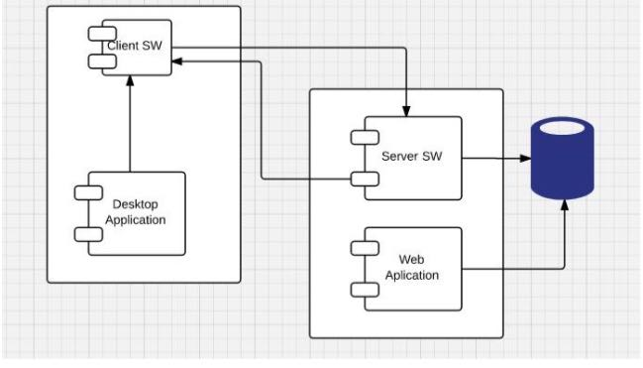
Arquitectura

Slide 5
Tecnologías utilizadas
Aplicacion Windows Form: C#
Base de datos: MySQL
Servicio SOAP: Biblioteca nuSOAP PHP
Servicio REST: PHP REST API
Aplicacion Web: PHP Codeingniter
Cliente SOAP: WCF

